Slide 1
Transformer入门

Slide 2
背景
欢迎大家来到今天的课程《Transformer入门》。我是胡彬。在今天的课程中，我们将一起了解和探索Transformer模型。这一模型自2017年由Vaswani等人提出以来，迅速在自然语言处理（NLP）领域中占据了主导地位。为什么它能在如此短的时间内引起广泛关注，并在众多应用中表现出色？我们将在接下来的课程里揭开这个谜底。
Transformer模型的提出标志着NLP领域的一个重要转折点。在此之前，循环神经网络（RNN）和卷积神经网络（CNN）是主要的选择，但它们在处理长序列数据和并行计算时存在诸多限制。Transformer的引入，通过其独特的Attention机制，极大地提升了模型在这些方面的表现。
Transformer不仅在理论上带来了新的视角，还在实际应用中展现了强大的能力。Google的BERT和OpenAI的GPT模型就是基于Transformer的成功案例。它们不仅在各种NLP任务中取得了突破性的成果，还大大推动了整个领域的发展。
今天这节课呢，我就为大家介绍一下transformer的架构，为大家解开这个模型的神秘面纱，为大家后续的深度学习课程打下一个坚实的基础。(当然，这节课需要有一定的神经网络的基础，对基础的网络单元有比较好的认识)
GPT
文心一眼
LLAMA3
源头：Transformer
Notes:
有了wordEmbedding，怎么表示语义，作图

Slide 3
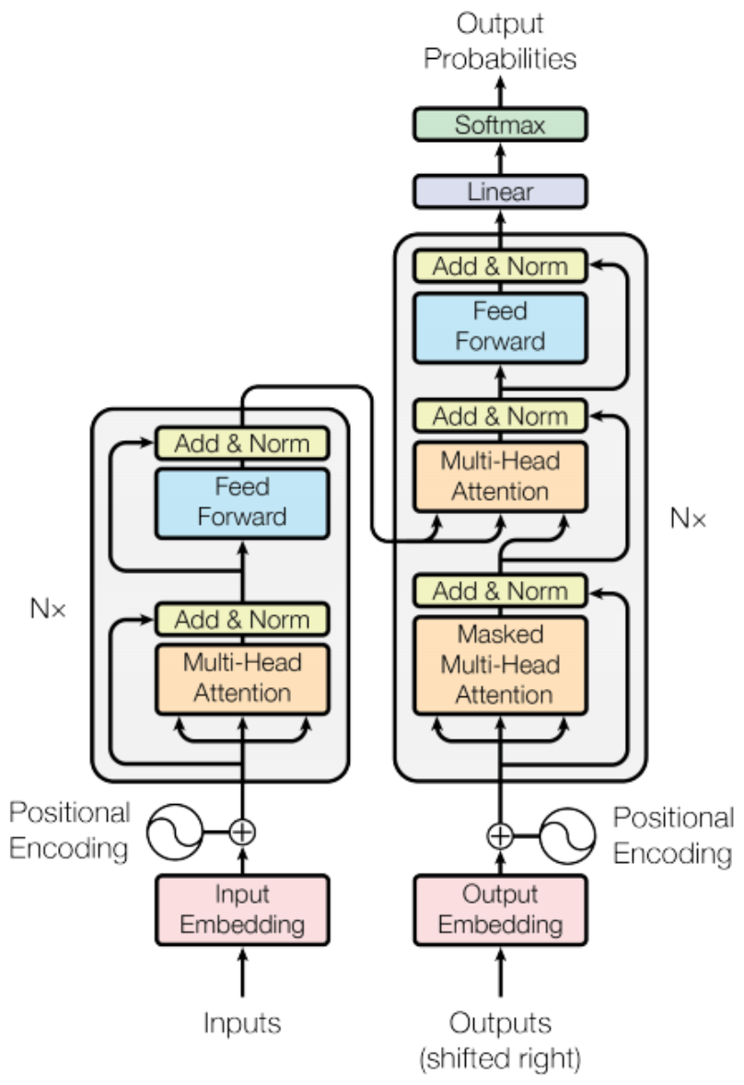
整体架构
4. 输出层
输出
I am fine
解码器
2. 编码层
3. 解码层
中间向量表示
编码器
输入
我很好
1. 输入层
Notes:
首先，我们来看一下Transformer的结构图。这里呈现的是论文《Attention is all you need》中绘制的Transformer结构图。可以看到，Transformer主要由4个部分构成，分别是：输入层、编码层、解码层，以及输出层。我们以一个翻译任务为例子演示一下，当我们输入“我很好”的时候，这句话经过输入层转换成向量表示，接着这个向量表示会输入编码层，转换成中间向量表示，然后，这个中间表示向量经过解码器转换成最终向量表示，最终向量表示经过输出层转译成“ I am fine”

Slide 4
输入层-词嵌入
我
很
好
词袋
100
20
300
[1, 0, 0, 0, 0, ..., 0]
[0, 1, 0, 0, 0, ..., 0]
[0, 0, 0, 0, 0, ..., 1]
训练好的嵌入层网络
稀疏
无法表达词义
0.1
0.4
0.3
0.2
0.2
0.4
0.1
0.3
0.3
0.4
0.1
0.2
Notes:
好的，现在我们来分组件介绍Transformer的各个部分。首先是输入层，输入层包含一个词嵌入结构。我们来看看为什么需要这样的一个词嵌入结构。大概在10年前，机器学习领域是用one-not向量来表达单词，

Slide 5
输入层-位置编码
杭 州 是 一 个 比 苏 州 更 漂 亮 的 城 市 ！
位置：
1
2
3
4
5
6
7
8
9
11
12
13
14
15
位置向量主要起到以下作用：
1，每个单词的Token都能包含它的位置信息；
2，模型可以看到文字之间的距离；
3，模型可以看懂并学习到位置编码的规则。
Notes:
https://blog.csdn.net/weixin_42475060/article/details/121101749

Slide 6
输入层-位置编码
嵌入向量
L
0.62
-0.51
0.09
0.85
L
0.62
-0.51
0.09
0.85
M
0.07
...
...
...
位置向量
L
1
1
1
1
L
2
2
2
2
M
3
...
...
...
0.62+1
-0.51+1
0.09+1
0.85+1
0.62+2
...
...
...
0.07+3
...
...
...
Notes:
https://blog.csdn.net/weixin_42475060/article/details/121101749

Slide 7
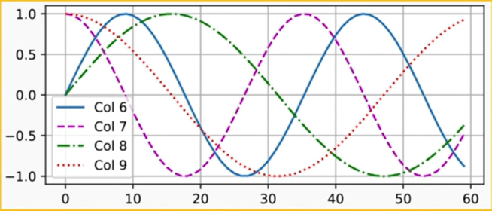
输入层-位置编码
偶数维度
=sin(f(x))
奇数维度
=cos(f(x))
L
0.00
1.00
0.00
-1.00
L
0.84
0.54
0.68
0.73
M
0.90
-0.41
0.99
0.07
Notes:
https://blog.csdn.net/weixin_42475060/article/details/121101749

Slide 8
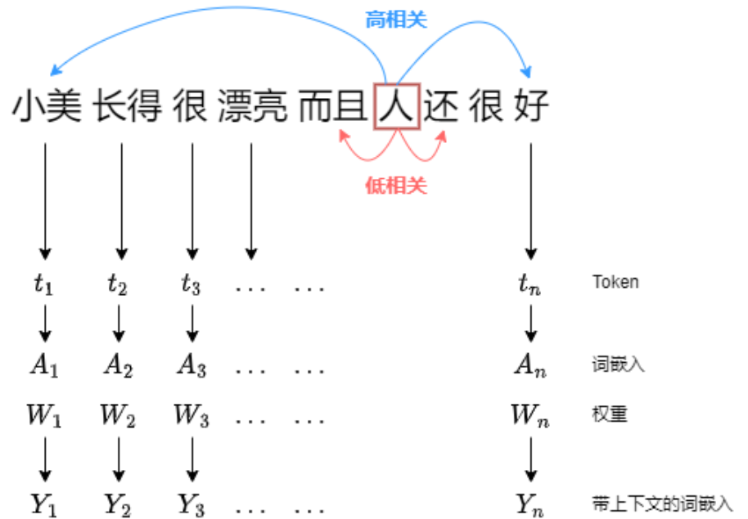
编码层-注意力机制
Notes:
https://blog.csdn.net/jarodyv/article/details/130867562
如果我们单看句中“人”这个字，会发现“而且”和“还”是距离它最近的两个词，但这两个词并没有带来任何上下文信息，反而“小美”和“好”这两个词与“人”的关系更密切。
这个例子告诉我们，词语的位置上接近度并不总是与意义相关的，上下文更重要。
为了将词语与上下文关联起来，transformer中应用了注意力机制，注意力机制的思想是应用某种权重或相似性，让初始词嵌入获得更多的上下文，从而获得最终带上下文的词嵌入。

Slide 9
















编码层-注意力机制
输入
我
很
好
嵌入向量
$$X_{1}$$
$$X_{2}$$
$$X_{3}$$
查询向量
$$q_{1}$$
$$q_{2}$$
$$q_{3}$$
键向量
$$k_{1}$$
$$k_{2}$$
$$k_{3}$$
$$α_{11}=q_{1}∙k_{1}$$
$$α_{12}=q_{1}∙k_{2}$$
$$α_{13}=q_{1}∙k_{3}$$
值向量
$$v_{1}$$
$$v_{2}$$
$$v_{3}$$
$α_{11}∙v_{1}+α_{12}∙v_{2}$+$α_{13}∙v_{3}$
Notes:
https://blog.csdn.net/jarodyv/article/details/130867562

Slide 10
编码层-多头注意力
输入
我
很
好
Attention

Slide 11
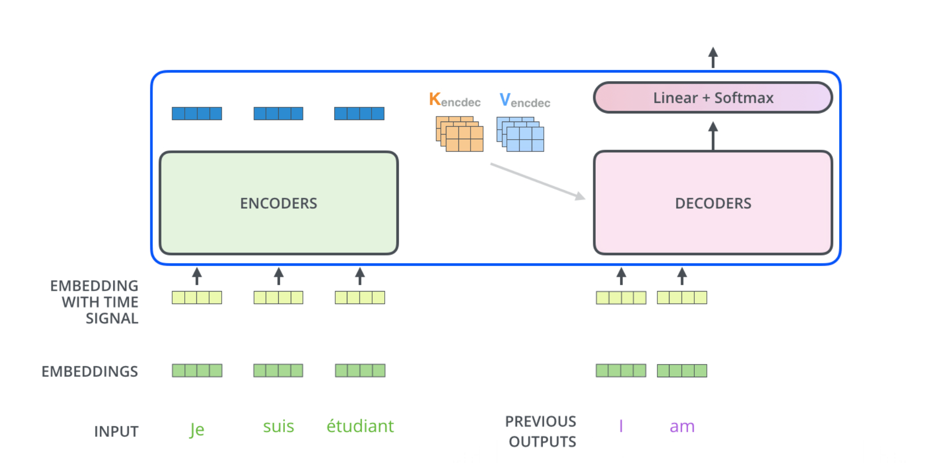
解码层-交叉注意力

Slide 12
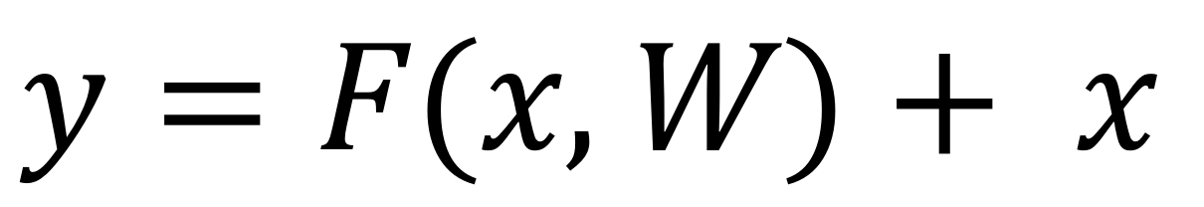
残差层
$$y=F(x, W)+ x$$
Add & Norm
Multi-Head
Attention
残差网络通过引入跳跃连接解决了深度神经网络训练中的关键问题，使得网络能够在不增加额外参数和计算复杂度的情况下增加深度，显著提高了深度学习模型的性能。

Slide 13
结语
词嵌入
位置向量
注意力
残差网络
掩码
绝佳的长文本上下文理解能力，为自然语言处理领域开创了新的局面
Notes:
好了，以上就是本节课的全部内容，请各位老师批评指正。

Slide 14
https://github.com/nikoHu/NueralNetworkTutorial
谢谢！

